Slide 1

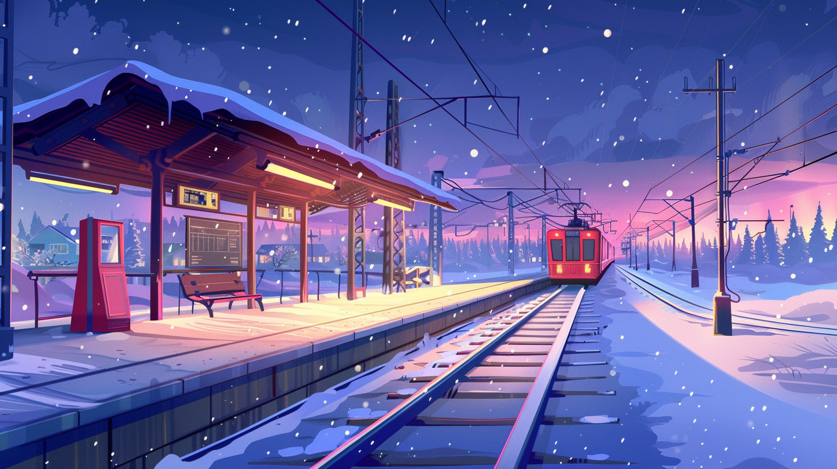
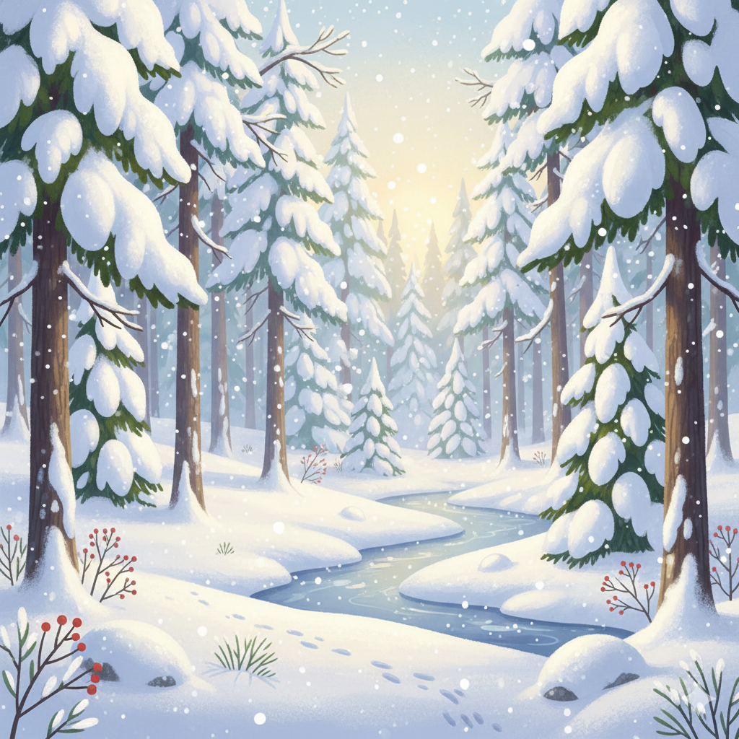
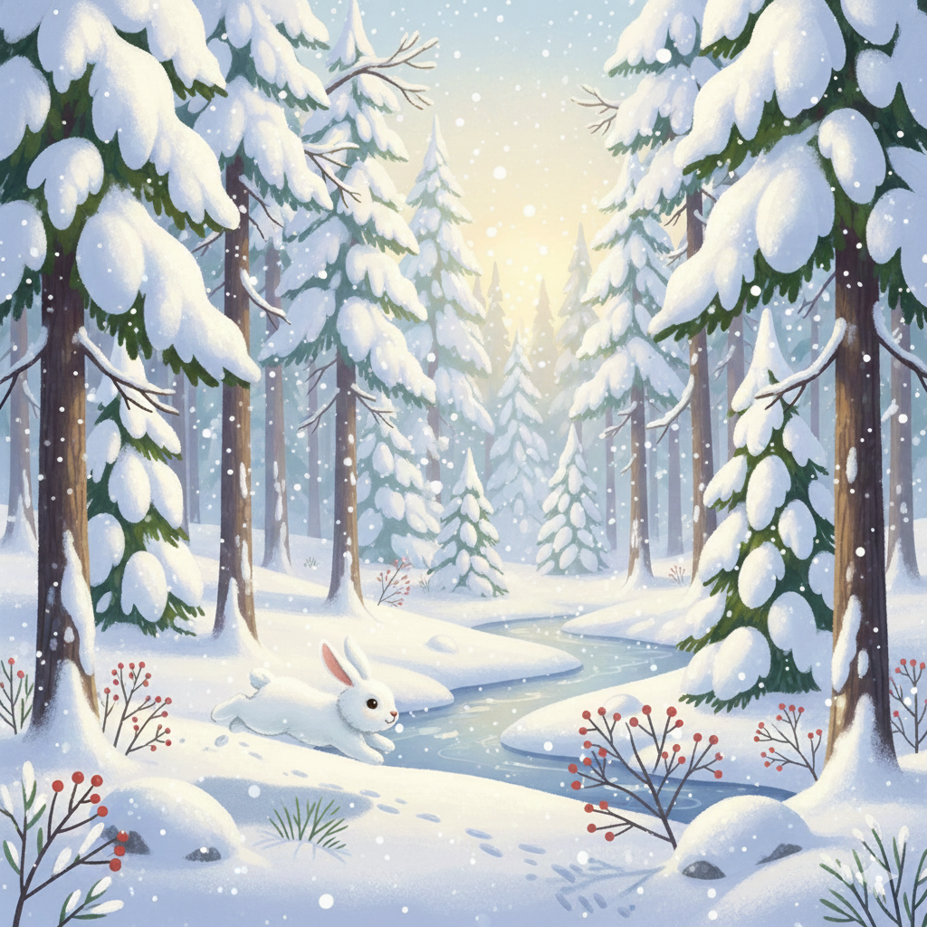
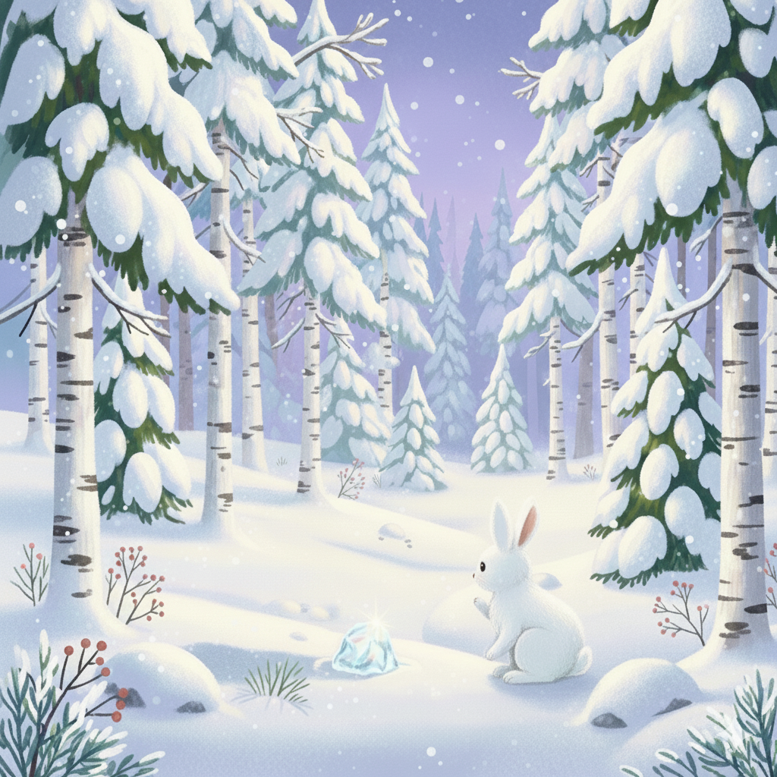
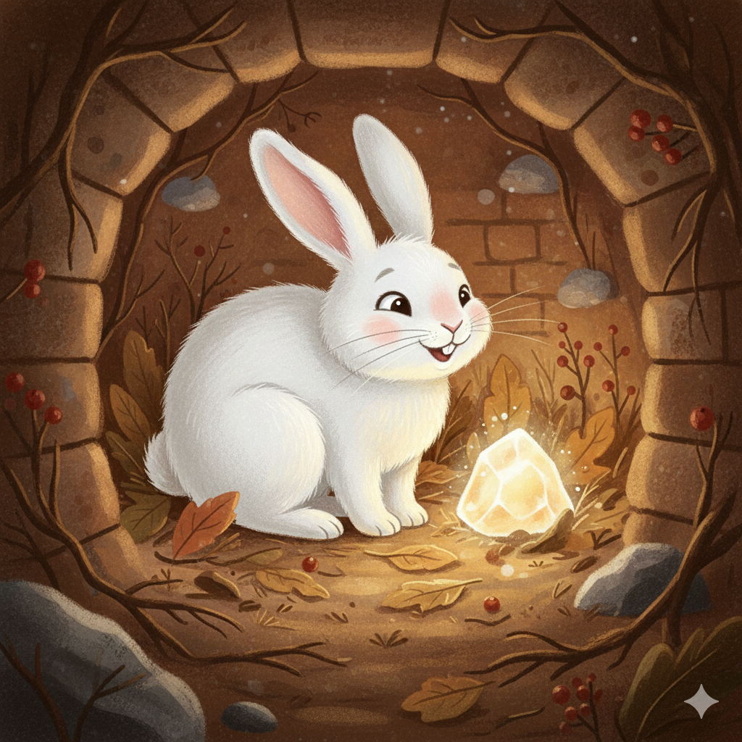
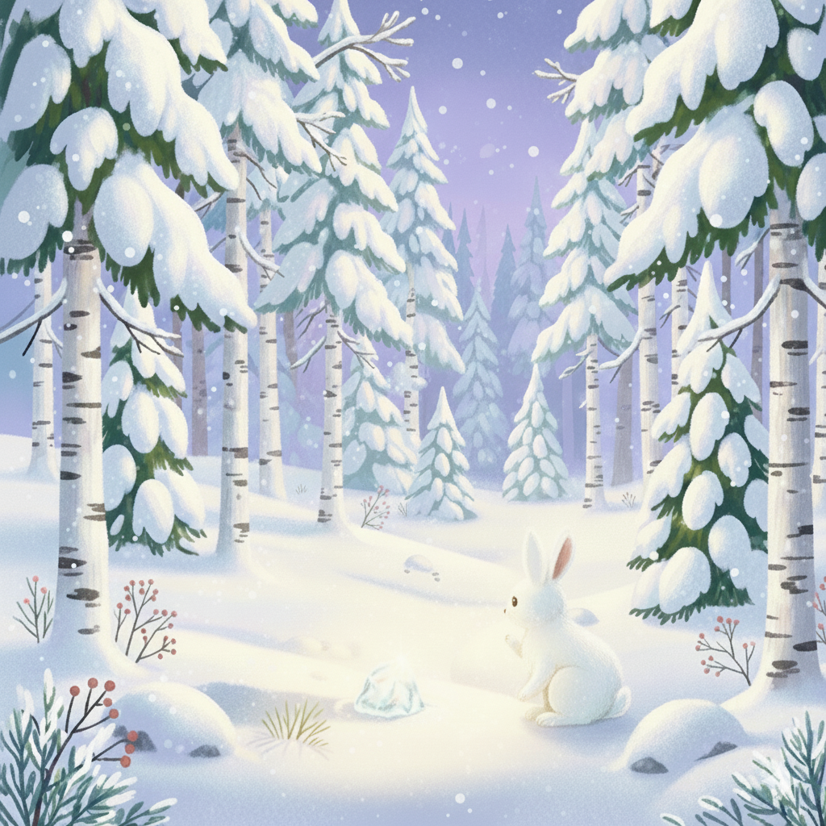
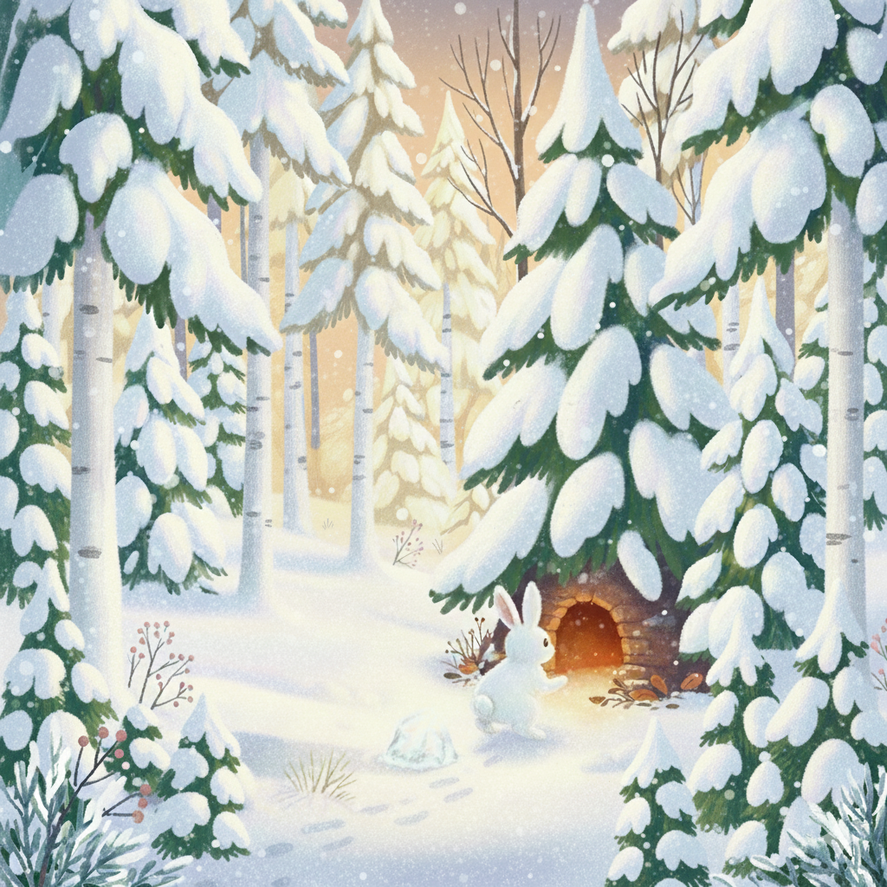



Зайчик пішов цією доріжкою та знайшов теплу нірку під ялинкою.
Взимку у лісі випав пухнастий сніг.
Маленький зайчик стрибав по снігу та шукав смачні гілочки.
Він заховався туди і радісно зрозумів, що зима може бути доброю.
Неочікувано він побачив у снігу маленький блискучий лід.
Лід загорівся м$′$яким світлом і підсвітив доріжку.

